Slide 1

第五组
五组第十周小组汇报
支良
孙羽茜
姜春晓
谭淞耀

Slide 2
LOGO
目录
增强现实（AR）
本周团队工作
眼动追踪
本周进一步AR产业调研
Content
参考文献汇总

Slide 3
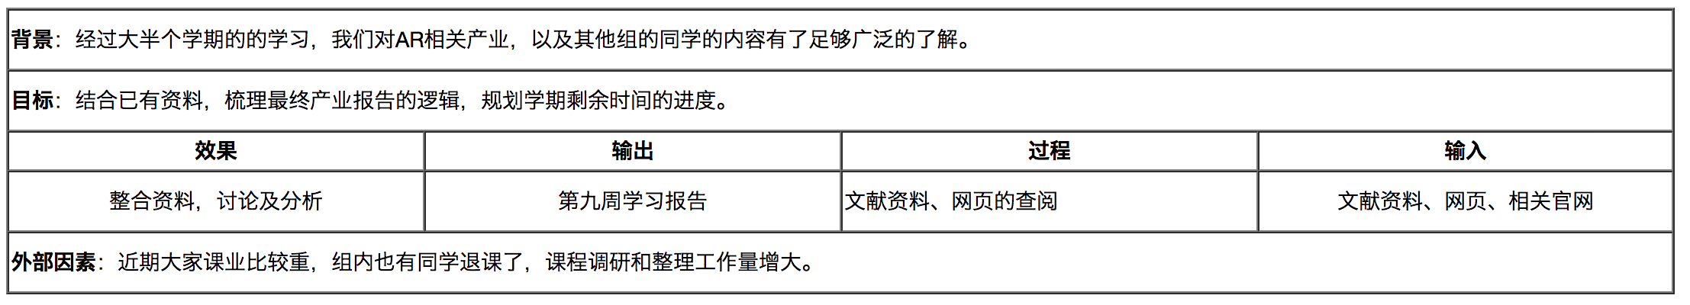
本周团队工作

Slide 4
眼动追踪技术调研

Slide 5
眼动追踪
眼动仪通过几种方式之一来测量眼球的旋转，但主要分为三类：
（i）测量附着在眼睛上的物体（通常是特殊的隐形眼镜）的运动;
（ii）无光学跟踪直接与眼睛接触
（iii）使用放置在眼睛周围的电极测量电位。

Slide 6
追踪类型
一、眼部追踪
第一种类型使用眼睛附件，例如具有嵌入式镜子或磁场传感器的特殊隐形眼镜，并且测量附件的移动，假设眼睛旋转时不明显滑动。紧密配戴隐形眼镜的测量提供了极其敏感的眼动记录，磁搜索线圈是研究眼动的动力学和潜在生理学的研究人员的首选方法。它可以测量眼睛在水平，垂直和扭转方向上的移动。
二、光学跟踪
一个眼睛跟踪头戴式显示器。每只眼睛在显示器透镜的侧面具有LED光源（金色金属），并且在显示器透镜下面具有照相机。
第二大类使用一些非接触的光学方法来测量眼睛的运动。通常是红外线的光从眼睛反射，并由摄像机或其他专门设计的光学传感器感测。然后分析信息以从反射的变化中提取眼睛旋转。基于视频的眼动仪通常使用角膜反射（第一个浦肯野图像）和瞳孔中心作为随时间追踪的特征。一种更为敏感的眼动仪，双浦肯野眼动仪使用来自角膜（第一浦肯野图像）和镜头背面（第四浦肯野图像）的反射作为要追踪的特征。跟踪更灵敏的方法是对眼内部的特征（如视网膜血管）进行成像，并在眼睛旋转时跟踪这些特征。光学方法，特别是基于视频记录的方法，被广泛用于注视跟踪，并且非侵入性且便宜。

Slide 7
追踪类型
三、电势测量
第三类使用放置在眼睛周围的电极测量的电位。眼睛是一个稳定的电势场的来源，它也可以在全黑和眼睛闭合的情况下被检测到。它可以被模拟为偶极子在角膜上的正极和在视网膜上的负极产生的。使用放置在一只眼睛周围的皮肤上的两对接触电极可以导出的电信号被称为眼电图（EOG）。如果眼睛从中心位置向周边移动，则视网膜接近一个电极，而角膜接近相对的一个。偶极子取向的这种变化以及因此电势场导致所测量的EOG信号的变化。相反，通过分析这些眼球运动的变化是可以追踪的。由于公共电极设置给出的离散化，可以识别出两个单独的运动分量 - 水平分量和垂直分量。第三个EOG组件是径向EOG通道，这是参考某些后头皮电极的EOG通道的平均值。这种径向EOG通道对在扫视开始时源于眼外肌的扫视电位敏感，并且允许可靠地检测甚至微型扫视。

Slide 8
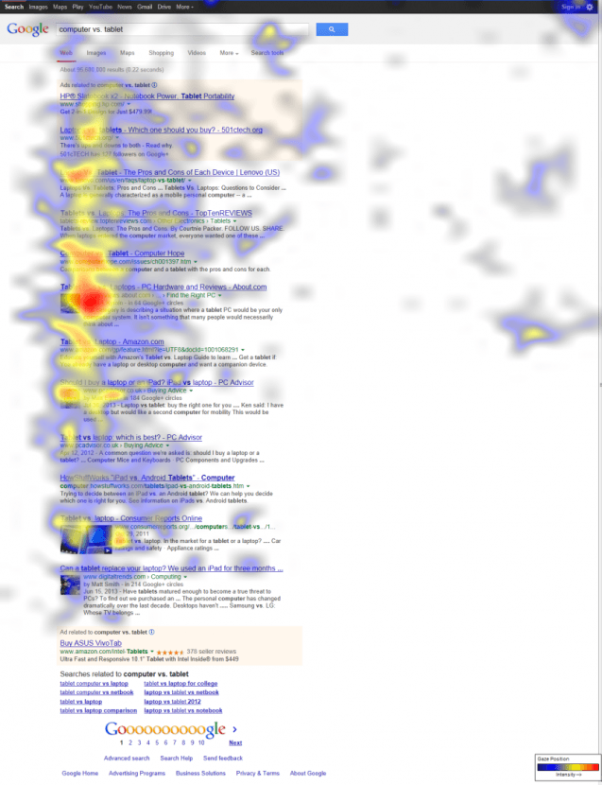
眼动三方式
一是在获取信息时，眼睛停留在所加工的物体上，称之为“注视”；
二是在转移加工对象时，人眼在两个注视点之间的快速动，称之为“眼跳”；
三为“追随运动”，当被试者与眼睛存在相对运动时，为了保证眼睛总注视这个物体，眼球会追随物体移动。眼动追踪方法则通过记录人眼运动的注视时间、视位置、眼动轨迹等眼动指标来了解人对实时信息的获取和加工过程。
这三种眼动方式经常交错在一起，目的均在于选择信息，将要注意的刺激物置于像与中央窝区域，以形成清晰的像。

Slide 9
当前使用最广泛的设计是'''基于视频的眼动仪'''。照相机聚焦于一只或两只眼睛，并在观看者看着某种刺激时记录它们的运动。大多数现代眼动仪使用瞳孔中心和红外 / 近红外非准直光来创建角膜反射（CR）。瞳孔中心与角膜反射之间的矢量可用于计算表面上或视线方向上的关注点。在使用眼动仪之前，通常需要个人简单的校准程序。
使用两种一般类型的'''红外/近红外（也称为主动光）眼动追踪技术：明瞳和暗瞳'''。它们的区别是基于照明源相对于光学器件的位置。如果照明与光路同轴，则当光线从视网膜反射时，眼睛起到后向反射器的作用，产生类似于红眼的明亮的瞳孔效应。如果照明光源偏离光路，那么瞳孔就会变黑，因为视网膜的回射指向远离照相机。
明亮的瞳孔跟踪产生更大的虹膜/瞳孔对比度，允许所有虹膜色素沉着的更强大的眼睛跟踪，并大大减少睫毛和其他模糊功能造成的干扰。它也允许在照明条件下，从全黑到非常亮的跟踪。但是，明亮的瞳孔技术对于户外跟踪是无效的，因为外部的IR源会干扰监测。
另一种较少使用的方法被称为'''被动光'''。它使用可见光照亮，这可能会导致用户分心。这种方法的另一个挑战是瞳孔的反差小于有源光方法，因此虹膜的中心被用来计算矢量。该计算需要检测虹膜的边界和白色巩膜（角膜缘跟踪）。这是由于眼睑阻塞导致的垂直眼球运动的另一个挑战。
红外/近红外：明亮的瞳孔
红外线/近红外线：黑暗的瞳孔和角膜反射
可见光：虹膜中心（红色），角膜反射（绿色）和输出矢量（蓝色）

Slide 10
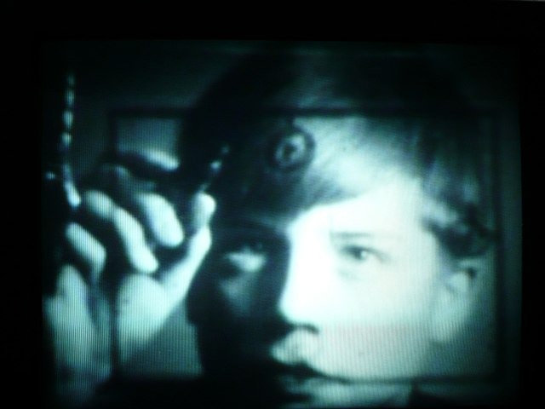
眼动装置差异很大; 有些是头戴式的，有的需要头部稳定（如用下巴托），有的在运动过程中远程自动跟踪头部。大多数使用至少30赫兹的采样率。尽管50/60赫兹更常见，但是今天许多基于视频的眼动仪运行在240,350甚至1000/1250赫兹，这是为了捕获固定的眼球运动或者正确地测量眼跳动态所需要的。
眼球运动通常被分为'''注视和扫视 '''- 当眼睛凝视暂停在一个特定的位置，当它移动到另一个位置，由此产生的系列注视和扫视被称为扫描路径。顺畅的追求描绘了眼睛跟随着一个运动物体。固定的眼球运动包括微型手术，这是微小的，不由自主的眼球在尝试固定过程中发生。大多数眼睛的信息都是在注视或顺利追踪期间提供的，而不是在扫视期间。视角的中心一，二度（落在中央凹上的视野区域）提供大量的视觉信息; 尽管在周边视觉中检测到对比度和移动更好，但是较大偏心率（周边）的输入具有较少的分辨率和较少的颜色。因此，沿着扫描路径的固定位置或平滑追踪的位置显示在眼睛跟踪会话期间处理刺激的信息位点。平均而言，在阅读语言文本期间，注视持续大约200毫秒，在观看场景期间注视持续350毫秒。为一个新的目标准备扫视大约需要200毫秒。
扫描路径可用于分析认知意图，兴趣和显着性。其他生物因素（有些像性别一样简单）也可能影响扫描路径。在人机交互（HCI）中的眼睛追踪通常针对可用性目的来研究扫描路径，或者作为凝视偶数显示器中的输入方法（也被称为基于注视的接口）来进行调查。

Slide 11
TOBII眼动仪
眼动技术与沉浸式VR研究
在VR世界中引入眼动追踪技术允许在完全受控的沉浸式环境下采集并记录视觉数据，以被试者的视角观察虚拟环境。
眼动追踪与VR结合的价值
通过将眼动追踪与 VR 相结合，您可以使研究环境完全受控并准确了解被试者每一刻的视觉注意信息。您可以按研究需要创建任何模拟环境，研究场景可方便、快速地重复利用，经济且高效。眼动追踪与 VR 的结合可通过基于视觉的自然交互，为创建沉浸度更高的研究场景带来了全新的可能性。
那些由于在真实环境中可能对被试者带来痛苦或危险的研究课题现在都可以在模拟环境中再现。
眼动追踪也将使VR的体验得到提升。通过中央窝渲染技术和视线的自然交互能力，眼动追踪将给VR带来更高的卷入度和更加友好的体验。
该技术对AR的重要性也是同理。

Slide 12
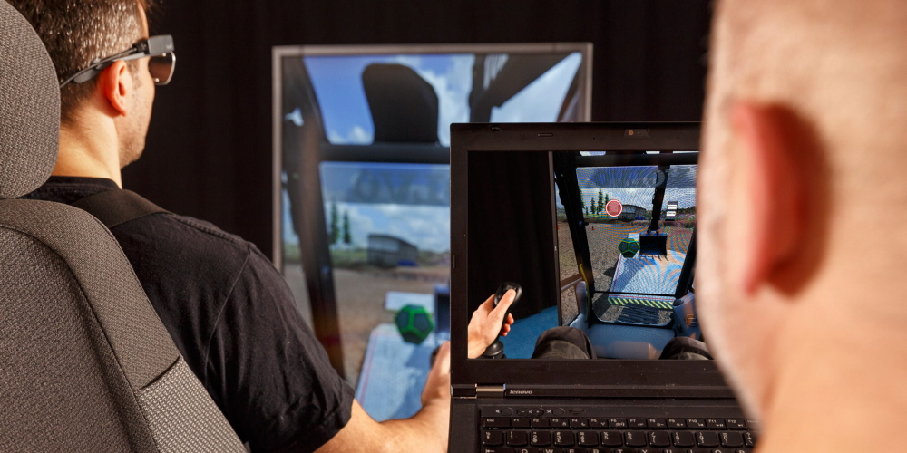
眼动与AR
应用于培训与效能的提升
在一些高风险行业中，如采矿或航空领域以及对安全性要求较高的行业，如外科医生或吊车操作员，为了确保生产安全与高效，从业人员具备的专业的技能需要始终被评估和强化。然而在现实环境中创建如此高压力的场景非常的困难，危险且成本较高。
在沉浸式VR环境中，这些危险的环境和情境可以被安全地重现，以此来考察工人对危险情形的应对方式以及压力下的操作决策。眼动追踪与VR结合将提供工人们的行为和态势感知的迅速且客观的洞察。
两种先进技术的结合使其成为了一种完美的培训工具。应用在AR中时，可以针对实验结果对流程设计作出优化，以免出现重要信息难以聚集于视野中等问题。

Slide 13
眼动与AR
在实体产品生产前开展测试
现有产品和处于开发阶段的产品都可以在正式生产前在虚拟环境下进行测试，无需构建昂贵且耗时的产品模型。眼动追踪可采集视觉反馈并进行后续分析，为被试者对产品的感受提供有价值的洞察。
AR测试位置不受限制的特性使您能够让世界各地的被试者测试新产品的概念或培训，提供与可用性及体验问题相关的迅速、可执行的洞察。

Slide 14
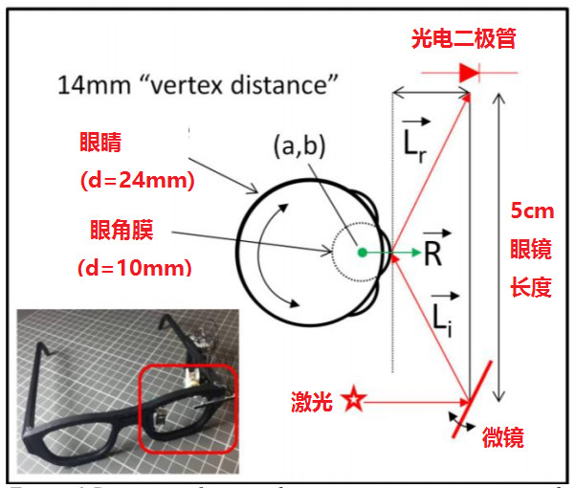
滑铁卢大学
加拿大滑铁卢大学的MEMS眼动追踪技术则是完全基于MEMS器件的方案，取消了体积较大的摄像头。
眼睛与眼角膜具有不同的直径，这是该设计的原理基础。该方案通过采用下图所示的简单设计从而实现在尺寸、价格、功率、带宽、准确性上的改进。
该设计使用一束低辐射（1-10μW/cm2），红外（850nm）、发散（50mrad）的光束。光束从激光源发出后射向扫描仪scanner，扫描仪scanner具有一个平面，功能类似于镜子，将入射光束反射。再由扫描仪scanner操控该光束射向眼角膜，然后从角膜表面反射（在掠射角从60⁰到90⁰）到一个光电二极管。光电二极管的作用为接受光信号，产生电信号。输出电信号随输入光强增大而增大。随着眼睛的转动，扫描仪scanner控制光束追踪眼角膜上能够使光电二极管接受到最大信号的点。

Slide 15
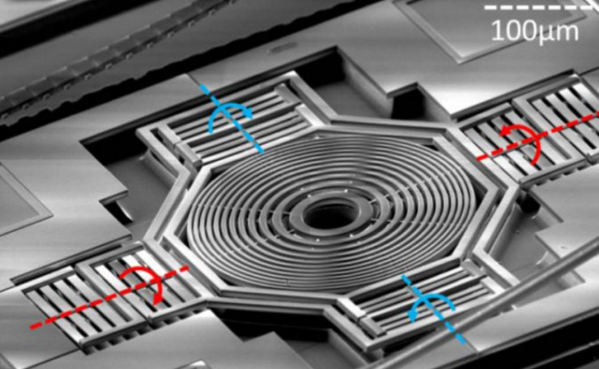
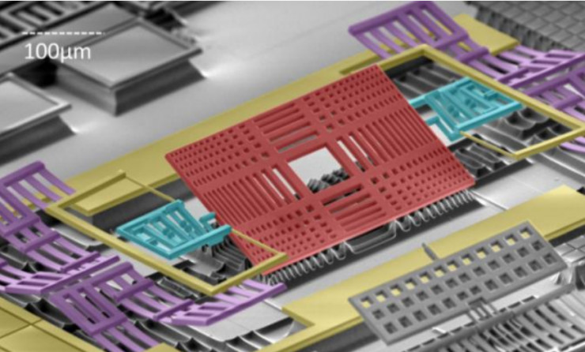
滑铁卢大学
值得注意的是，其光电二极管的表面可作为一个空间滤波器，使其不需要大面积平坦的微镜。相应地，该设计使用了一个300微米大小的扫描仪（Fresnel zone plate scanner）。其支撑anchor可以实现扫描仪scanner两个自由度（蓝色支撑以及红色支撑均可旋转）的偏转，可以完成光束的较大范围操纵。
下图为另一种同样具有两个自由度的扫描仪scanner，其工作原理与上图类似，通过支撑anchor的旋转对扫描仪进行旋转，从而操纵光束的角度。其中间载荷为垂直排列的两个cylindrical lens patterns用以投射十字准线（crosshair）。

Slide 16
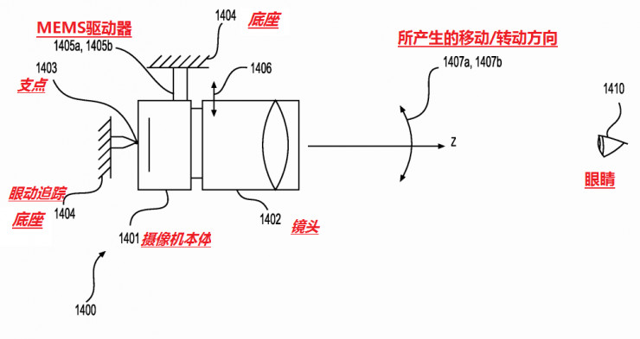
苹果专利
：苹果专利（微型眼动追踪系统与方法US 20150238079 A1），该苹果专利为可使用与移动端的微型眼动追踪系统与方法，具体如下：
本发明公开了一种微型眼动跟踪系统，包括一个摄像头（应是与MEMS大小相近的微型摄像机），一个微机电系统（MEMS）设备和处理器。相机拍摄眼睛的图像，MEMS装置控制相机的视角方向，处理器接收来自相机的眼睛的图像，确定相机图像内的眼睛的位置，并控制MEMS以保持相机指向眼睛。
该方法首先由相机拍摄获得眼睛的图像，然后处理器通过该图像确定图像内眼睛的位置，并控制MEMS以保持相机指向眼睛。在另一个实例中，该微机电系统装置控制相机的可调焦距。首先由该处理器确定眼睛图像的聚焦状况，再通过MEMS设备调整摄像机以保持所需的聚焦条件。在所提及的第三个实例中，该MEMS设备可以控制相机变焦。该处理器确定眼睛在整体图像中的大小，然后通过MEMS设备控制摄像机以保持眼睛图像在整体相机图像内的特定大小。

Slide 17
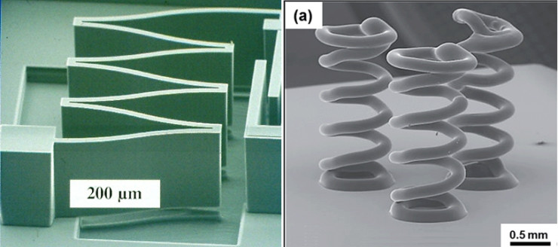
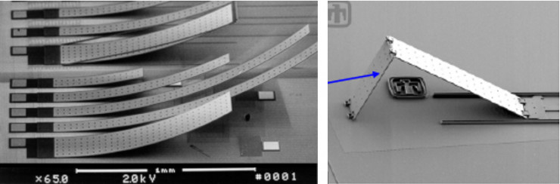
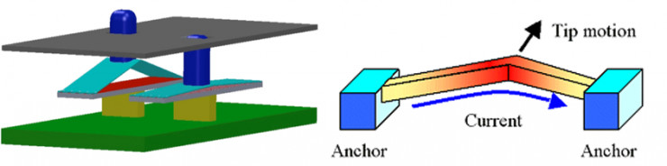
苹果专利
：由于MEMS驱动器极小（可从0.1微米至几个微米），可以直接应用于手机等移动端的微型眼动追踪系统中。上图展示了一个采用MEMS驱动器对摄像头进行移动/转动来控制拍摄的例子。主要原理为采用两个MEMS驱动器（1405a和1405b）连接平台（底座）和摄像机及镜头。两个MEMS驱动器中，一个连接在摄像机一侧来产生水平方向的移动，另一个连接在底部或顶部来产生垂直方向的移动。
专利中并没有特地指出采用何种MEMS驱动器，专利更侧重于构建这样一个系统。实际MEMS中有非常多的方法可以实现伸缩。MEMS常用的伸缩结构有弹簧spring，spring大部分属于被动器件。主动伸缩的话可以通过热膨胀（加热之后物体膨胀，例子有双晶片）、压电效应（加电之后产生力以及相应的位移）或静电驱动（通过静电力产生位移）。
MEMS的弹簧结构
MEMS中一些主动位移结构

Slide 18
参考资料汇总
Mixed reality with HoloLens.https://www.microsoft.com/en-us/hololens/why-hololens
注视 https://developer.microsoft.com/en-us/windows/mixed-reality/gaze
Microsoft patents capacitive eye tracking using the bulge in your eyeball.
https://mspoweruser.com/microsoft-patents-capacitive-eye-tracking-using-the-bugle-in-your-eyeball
wiki维基百科Eye trackinghttps://en.wikipedia.org/wiki/Eye_tracking#cite_note-50
2017年才是VR/AR企业并购大爆发的一年 http://www.sohu.com/a/136551372_636408
美国Williams-Sonoma收购AR初创公司 http://www.kejixun.com/article/171123/394469.shtml
AR眼镜确定？苹果新收购的公司可有来头 http://news.zol.com.cn/645/6450926.
收购6家公司 拿下沃尔玛订单 这家AR公司是黑马吗 http://www.sohu.com/a/132165057_115978
"Tobii用户体验研究." from https://www.tobiipro.com/zh/fields-of-use/user-experience-interaction/.
"Tobii眼动仪." from https://www.tobiipro.com/zh.
"眼动技术与VR." from https://www.tobiipro.com/zh/fields-of-use/immersive-vr-research/.
https://www.7invensun.com/news/company/118.html
https://www.biopac.com/curriculum/l10-electrooculogram-i/
http://tech.ifeng.com/a/20151118/41508570_0.shtml
http://www.kejixun.com/article/201511/137125.html
https://t.qianzhan.com/mob/detail/151118-8aeddadb.html
http://www.iphone7updates.org/iphone-7-eye-tracking-could-be-apples-new-patent/2394/

Slide 19
谢谢！

